Slide 1

Дипломный проект курса «Business Intelligence (BI) разработчик»
Автор:
Гринкина Татьяна

Slide 2
Содержание проекта
●Концептуальное проектирование базы данных (БД)
●Логическое проектирование БД
●Физическое проектирование БД
●Заполнение таблиц тестовыми данными
●Тестирование БД
●Создание объектов БД
●Создание пакетов ETL
●Визуализация данных в Power BI
●Визуализация данных в Tableau
●Создание ETL пакета в DOMO
●Визуализация данных в DOMO

Slide 3
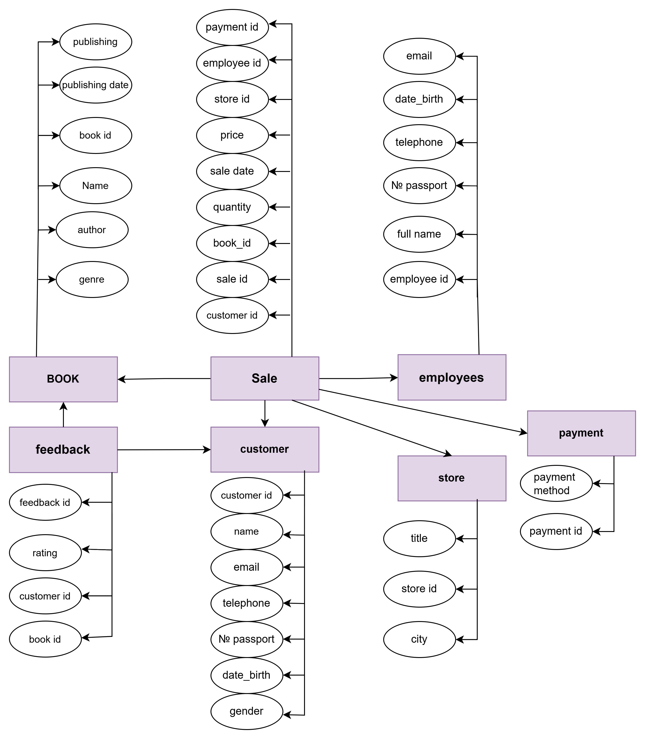
Концептуальное проектирование
ER-диаграмма «Сущность-связь» с использованием веб-приложения drаw.io

Slide 4
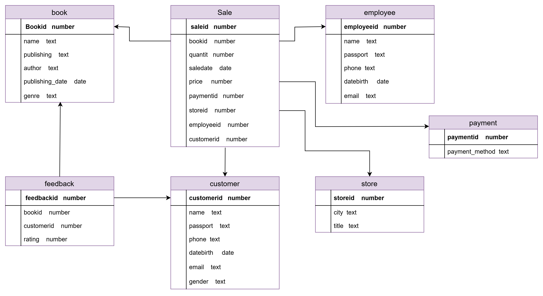
Логическое проектирование
с использованием веб-приложения drаw.io

Slide 5
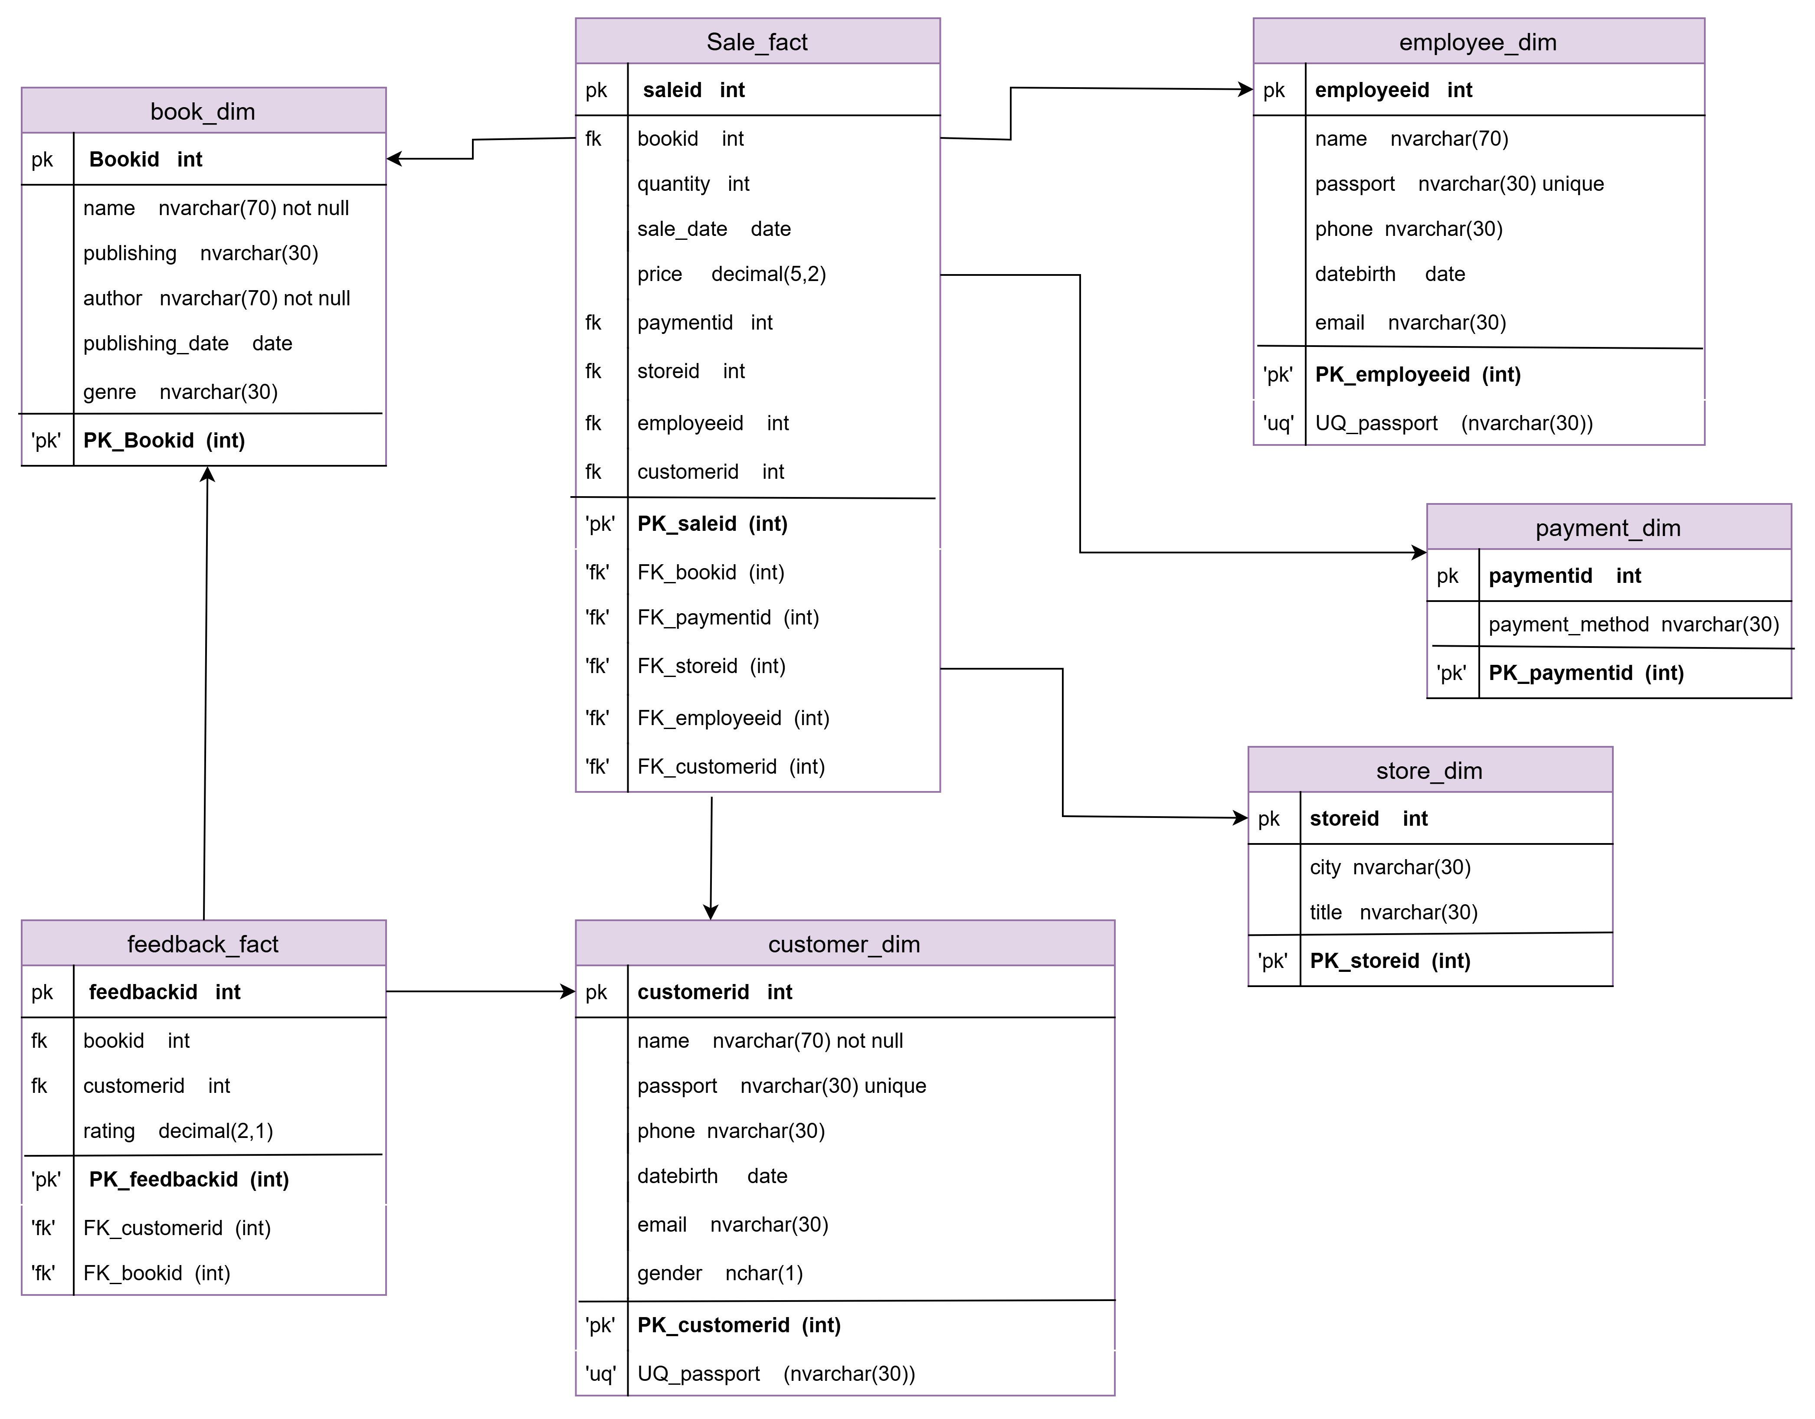
Физическое проектирование
с использованием веб-приложения drаw.io

Slide 6
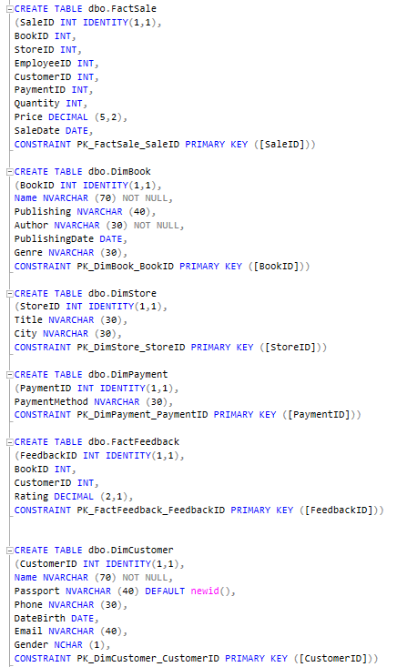
Физическое проектирование
Создание таблиц
с использованием MS SQL Server Management Studio
(SSMS)

Slide 7
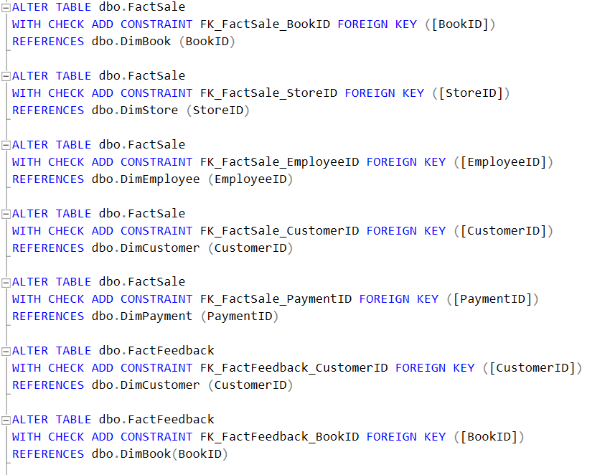
Физическое проектирование
Добавление ограничений

Slide 8
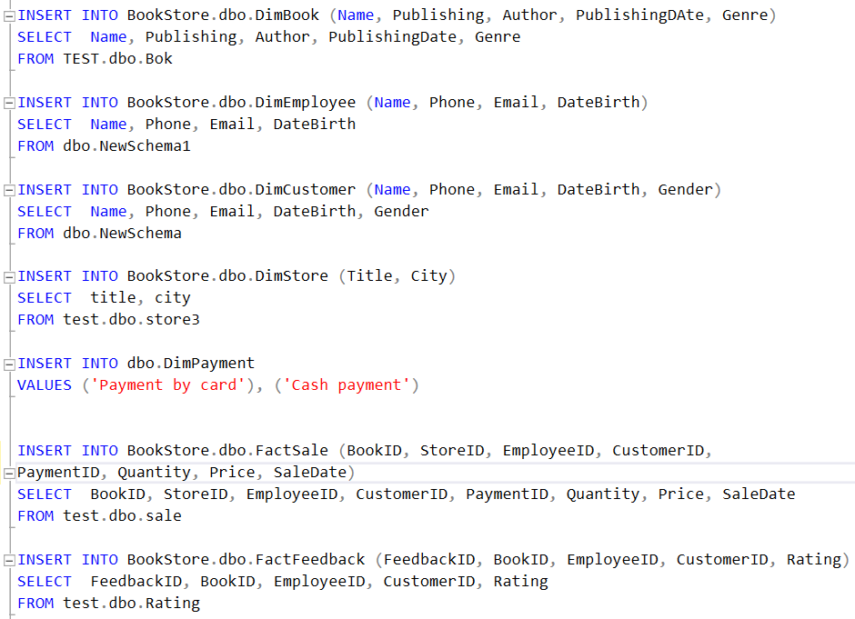
Заполнение таблиц тестовыми данными
Заполнение таблиц тестовыми данными

Slide 9
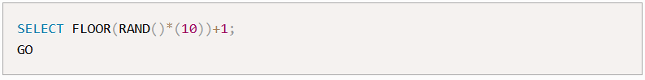
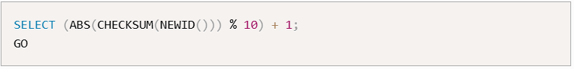
Заполнение таблиц тестовыми данными
Тестирование БД

Slide 10
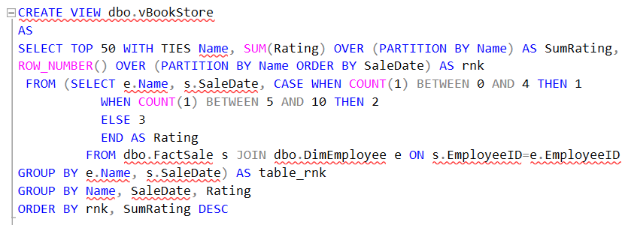
Создание объектов
Задание:
создайте объект для нахождения общего рейтинга топ 50 продавцов за всю историю продаж, где рейтинг определяется количеством баллов за количество продаж в день (10 и более продаж – 3 балла, 5-10 – 2 балла, меньше 5 – 1 балл).
Представление (VIEW)

Slide 11
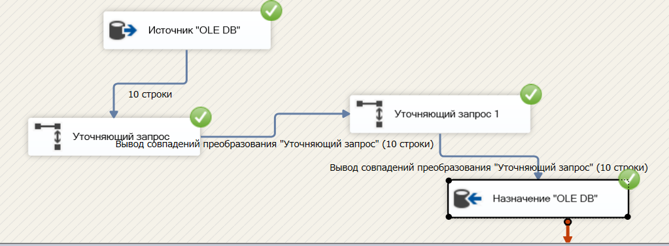
Создание пакетов ETL
Задание:
Создайте SSIS пакет для добавления 10 новых строк в таблицу ФАКТОВ
с использованием MS SQL Server Integration Services (SSIS)

Slide 12
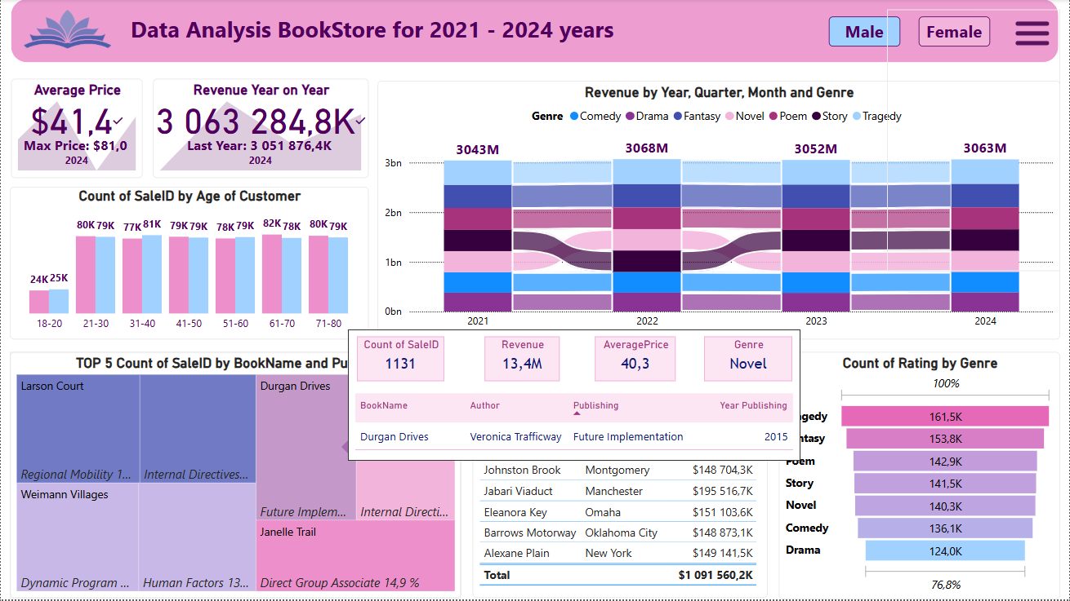
Визуализация данных в Power BI создание Tooltip

Slide 13
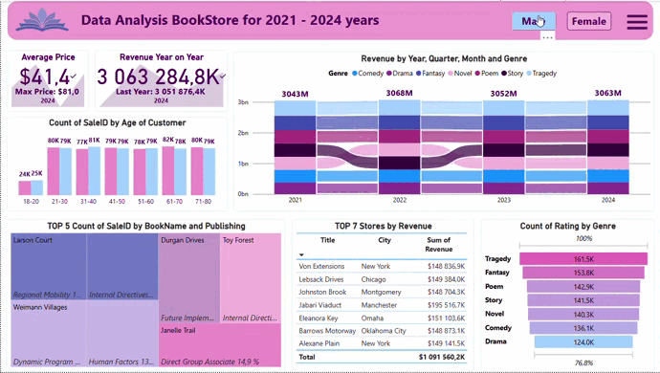
Визуализация данных в Power BI создание Bookmark

Slide 14

Визуализация данных в Power BI создание Drill through

Slide 15

Визуализация данных в Power BI создание Filter Panel

Slide 16
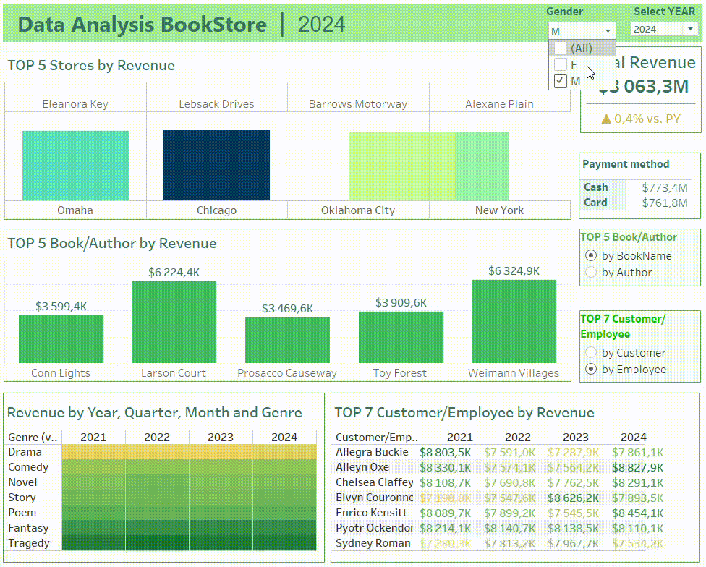
Визуализация данных в Tableau

Slide 17
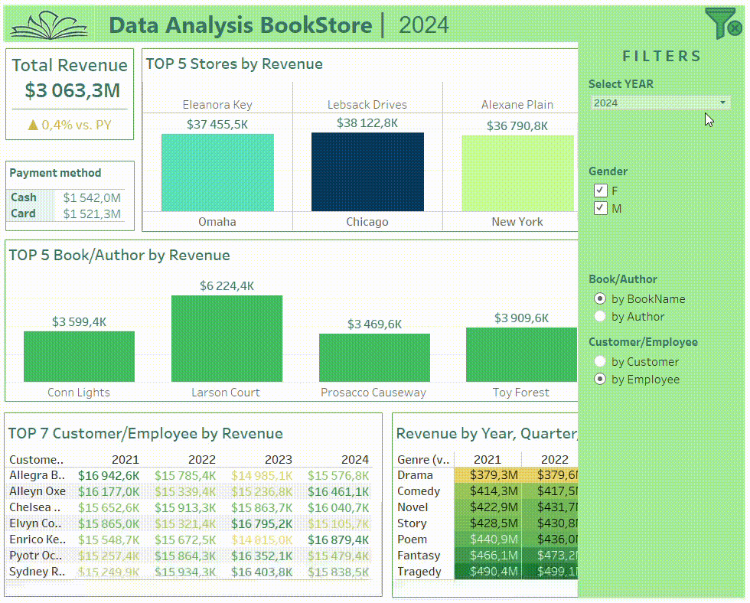
Визуализация данных в Tableau создание Filter Panel

Slide 18
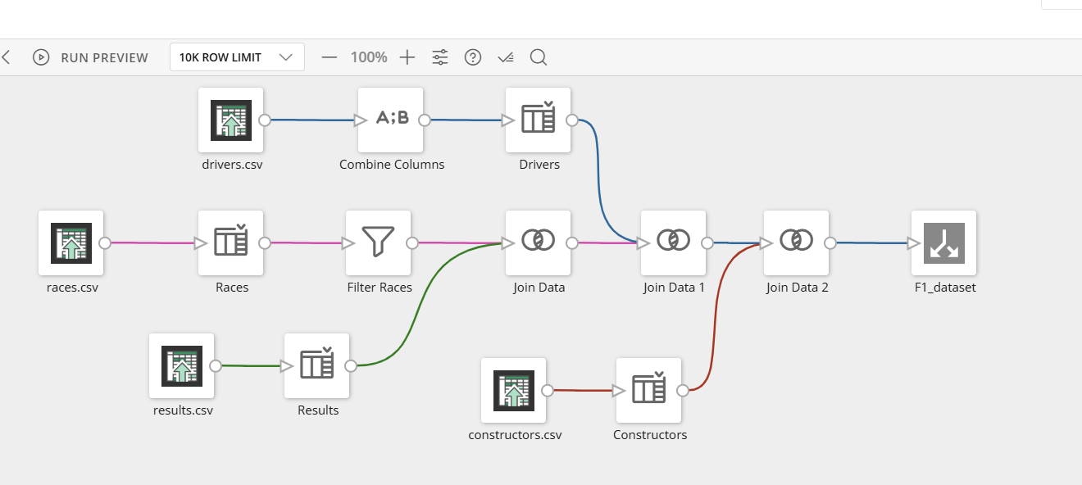
Создание ETL пакета в DOMO

Slide 19
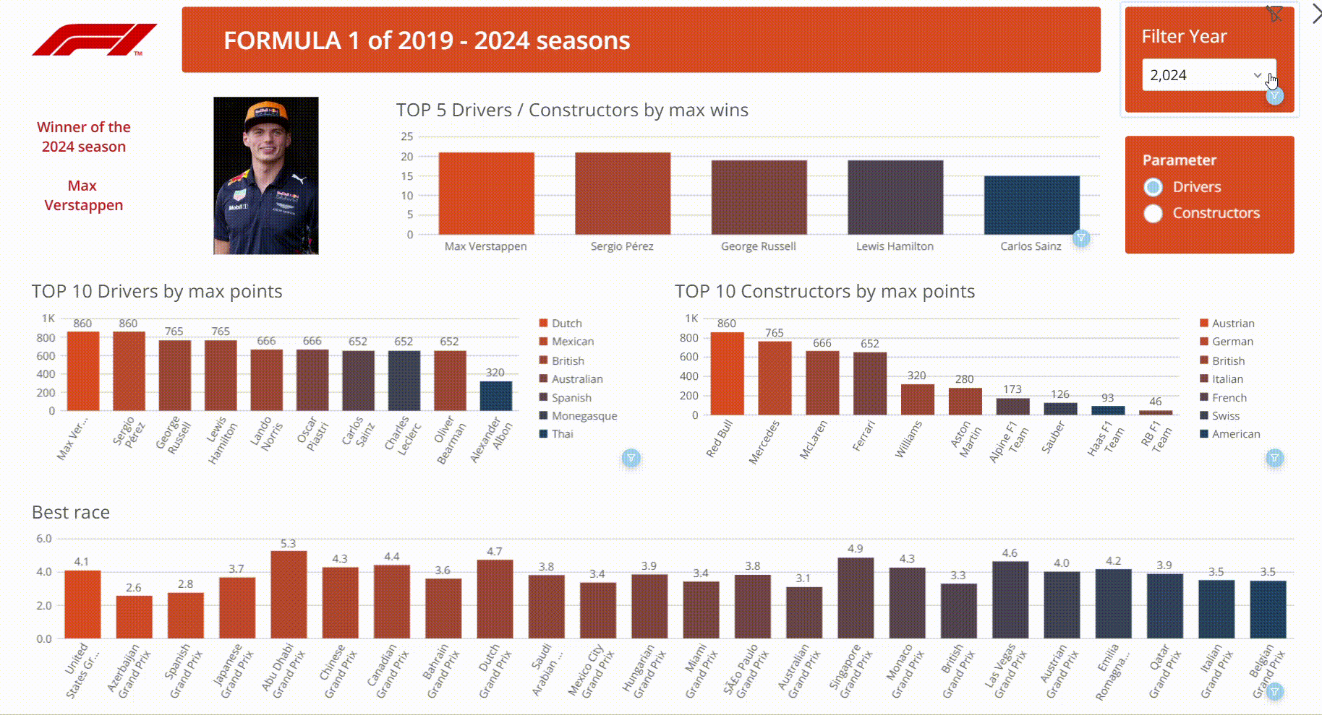
Визуализация данных в DOMO

Slide 20
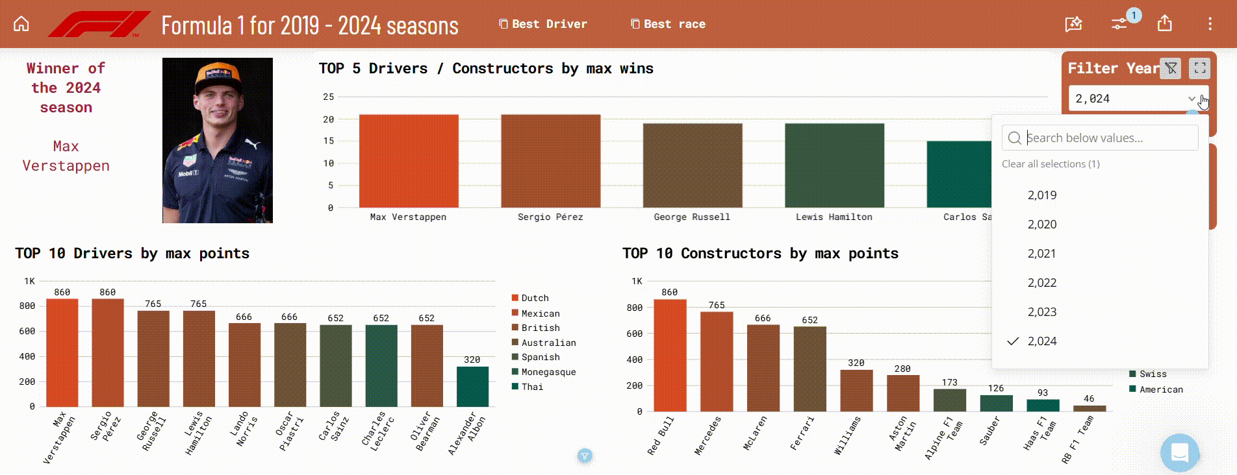
Визуализация данных в DOMO создание APP
Визуализация данных в DOMO
cоздание APP

Slide 21
Кто владеет информацией - тот владеет миром!

